Slide 1
Spotkanie z organizacjami pozarządowymi w zakresie działań przewidzianych do realizacji w nowej programowanej perspektywy finansowej
2021-2027
Toruń, 1 sierpnia 2019 r.

Slide 2
Wyzwania rozwojowe wg KE
Wybrane wyzwania rozwojowe wg KE (Priorytety inwestycyjne wg Aneksu D)
• Transformacja krajowej gospodarki celem produkcji zaawansowanych produktów i usług (Gospodarka Oparta na Wiedzy),
Zwiększenie inwestycji wspierających innowacje, edukację oraz rozwój umiejętności umożliwiających długoterminowy rozwój,
Unowocześnienie infrastruktury i „zazielenienie” energetyki dla stworzenia podstaw dla zrównoważonego rozwoju,
• Przeciwdziałanie starzeniu się społeczeństwa, które ma wpływ horyzontalny na procesy społeczne, gospodarcze oraz na poziomie budżetu,
• Dostosowanie systemu kształcenia do potrzeb transformacji krajowego przemysłu
„Klimat inwestycyjny” - prawo, instytucje.

Slide 3
Cele polityki
(udział funduszu oraz w całym RPO)
CP1. Bardziej inteligentna Europa (EFRR 30% – 21% RPO)
CP2. Bardziej przyjazna dla środowiska niskoemisyjna Europa (EFRR 22% - 15,4% RPO)
CP3. Lepiej połączona Europa (EFRR 11% - 7,7% RPO)
CP4. Europa o silniejszym wymiarze społecznym (EFRR 20,5% i EFS+ 86,67% - 40,35% RPO)
CP5. Europa bliżej obywateli (EFRR 16,5% - 11,55% )
Koncentracja tematyczna w ramach środków finansowych:
 | wg KE/MIiR | wg IZ
Inteligentna Europa (CP1) | 35% | 30%
Niskoemisyjna Europa (CP2) | 30% | 22%
Włączenie społeczne, w tym integracja imigrantów | 25% EFS+ | 25% EFS+
Wydatki na realizację celów klimatycznych:
na Programie - 25%
w ramach EFRR - 30%

Slide 4
Poziom dofinansowania KE
Propozycja KE na trzy poziomy maksymalnego dofinansowania na poziomie priorytetu (w przypadku EFS+ mogą zostać określone wyższe stopy współfinansowania w przypadku priorytetów służących wsparciu działań innowacyjnych):
70% dla regionów najsłabiej rozwiniętych;
55% dla regionów przejściowych;
40% dla regionów najlepiej rozwiniętych.
Parlament Europejski przychylił się do apelu regionów by słabiej rozwinięte Regiony wciąż mogły liczyć na dofinansowanie inwestycji na poziomie 85%.
IZ będzie miała elastyczne podejście do możliwości dokonania przesunięć środków pomiędzy priorytetami bez zmiany PO (trwają negocjacje w tym zakresie):
KE możliwość przesunięcia 5% wartości priorytetu
PE możliwość przesunięcia 7% wartości priorytetu
stanowisko Polski możliwość przesunięcia 10% wartości priorytetu

Slide 5
Propozycja podziału alokacji dla RPO WK-P 2021-2027

Slide 6
Założenia wstępne RPO 2021-2027

Slide 7
CP 1
Bardziej inteligentna Europa
Brak obszarów wsparcia, które mogłyby być dedykowane czy realizowane przez NGO
OBSZARY KLUCZOWE
POTENCJAŁ BADAŃ I INNOWACJI | WZROST KONKURENCYJNOŚCI MŚP
Infrastruktura B+R | Wdrażanie innowacji
Projekty B+R w połączeniu z wdrożeniem ich wyników | Tereny inwestycyjne
Proinnowacyjne usługi biznesowe Instytucji Otoczenia Biznesu (IOB) dla MŚP | Wsparcie start-up (akcelaracja, platformy startowe, inkubatory)
Sieciowanie przez klastry jako sposób działania na rzecz Inteligentnych Specjalizacji | Umiędzynarodowienie działalności (w tym nowe modele biznesowe, wsparcie eksportu, promocja innowacyjnych firm)
CYFRYZACJA | POZOSTAŁE TYPY WSPARCIA
Platformy e-usług publicznych (administracja) | Identyfikacja nowych kierunków rozwoju/ badań naukowych (RIS)
E-zdrowie, E-kultura, E-edukacja | Wsparcie technicznie projektów składanych do KE
Cyfryzacja działalności przedsiębiorstw (TIK /systemy ERP)

Slide 8
CP 2 - EFRR
Przykładowe typy projektów przewidziane w propozycji RPO:
Promowanie działań na rzecz efektywności energetycznej:
Kompleksowa modernizacja energetyczna obiektów użyteczności publicznej wraz z audytem;
Kompleksowa modernizacja energetyczna wielorodzinnych budynków mieszkalnych wraz z elementami instalacji grzewczej i źródłami ciepła wraz z audytem;
Wymiana/modernizacja nieefektywnych źródeł ciepła u odbiorców indywidualnych;
Ciepłownie lokalne – po raz pierwszy planowany do realizacji w latach;
Promowanie odnawialnych źródeł energii:
Rozwój małych instalacji OZE (jednostki wraz z przyłączeniem do sieci);
Projekty z zakresu energii rozproszonej (np. klastry energetyczne, mikroinstalacje w budynkach mieszkalnych i użyteczności publicznej);

Slide 9
CP 2 - EFRR
Przykładowe typy projektów przewidziane w propozycji RPO:
Przedsięwzięcia zwiększające potencjał przyrodniczy regionu poprzez działania bezpośrednio związane z ochroną siedlisk i gatunków w szczególności na terenach parków krajobrazowych i rezerwatów przyrody,
Projekty w zakresie zwalczania gatunków inwazyjnych obcych,
Działania rozwijające infrastrukturę związaną z właściwym ukierunkowaniem ruchu turystycznego na obszarach cennych przyrodniczo (obszarach chronionych z tytułu ustawy o ochronie przyrody)
Modernizacja i doposażenie ośrodków prowadzących działalność w zakresie edukacji ekologicznej,
Działania informacyjno-edukacyjne, podnoszące świadomość mieszkańców w zakresie właściwych zachowań społecznych w odniesieniu do dziedzictwa przyrodniczego regionu jako element projektu inwestycyjnego,

Slide 10
CP 2 - EFRR
Przykładowe typy projektów przewidziane w propozycji RPO:
Kompleksowe projekty z zakresu gospodarki odpadami komunalnymi (RIPOK, PSZOK, ZZO, kompostownie, sortownie, recykling, selektywna zbiórka)
Wspieranie przedsiębiorstw w zakresie minimalizacji wytwarzania odpadów w procesach produkcyjnych - ekoinnowacje i zarządzanie efektywnością środowiskową w kierunku gospodarki zasobooszczędnej (np. programy czystszej produkcji, Ecolabel, zielona przedsiębiorczość, technologie bezodpadowe)
Projekty edukacyjne i informacyjne w zakresie zapobiegania powstawaniu odpadów

Slide 11
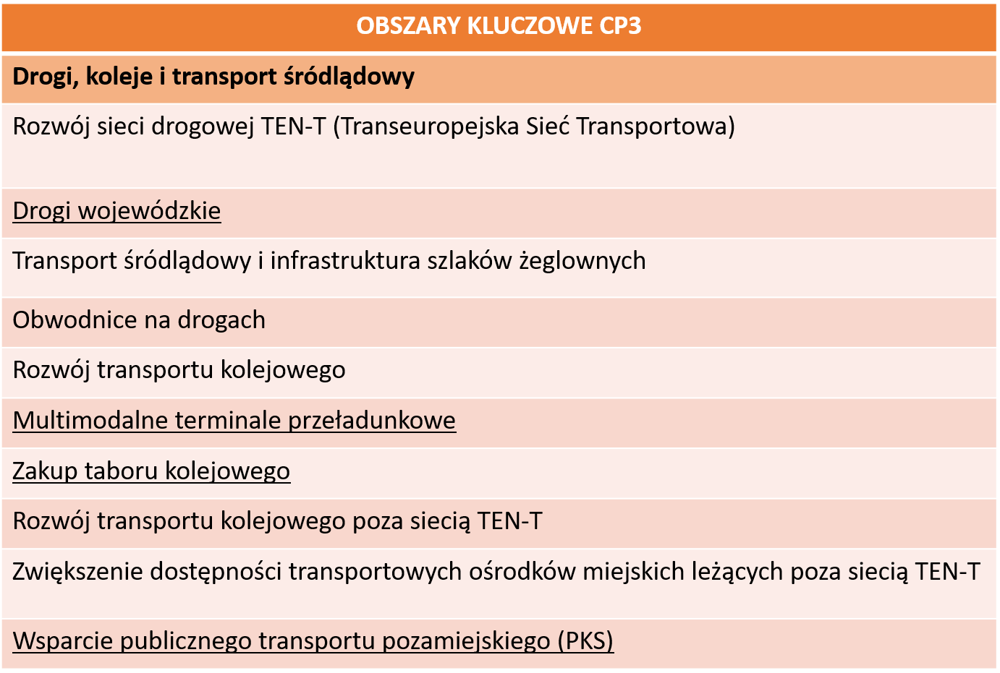
CP 3
Lepiej połączona Europa
Brak obszarów wsparcia, które mogłyby być dedykowane czy realizowane przez NGO

Slide 12
CP 4 - EFRR
Przykładowe typy projektów przewidziane w propozycji RPO:
Inwestycje w infrastrukturę przedszkolną,
Inwestycje w infrastrukturę edukacyjną szkół podstawowych, ponadpodstawowych prowadzących kształcenie ogólne,
Inwestycje w infrastrukturę edukacyjną i szkoleniową szkół oraz centrów i placówek prowadzących kształcenie zawodowe lub ustawiczne
Inwestycje w infrastrukturę opieki nad dziećmi do lat 3,
Inwestycje w infrastrukturę na potrzeby realizacji usług społecznych świadczonych w społeczności lokalnej lub usług aktywnej integracji,
Zwiększenie dostępu do usług zdrowotnych poprzez zapewnienie transportu osób do specjalisty .

Slide 13
CP 4 – EFS +
Rynek pracy
Instrumenty i usługi rynku pracy skierowane do osób bezrobotnych, w tym długotrwale bezrobotnych,
Wsparcie kompleksowej aktywizacji zawodowej osób innych niż bezrobotne, w szczególności skierowane do kobiet, imigrantów, osób powyżej 50 roku życia, osób o niskich kwalifikacjach,
Wsparcie aktywizacji i rozwoju osób młodych [działania adaptacyjne, programy „akceleracyjne”, wsparcie mentorskie, itp.],
Wsparcie pracodawców i pracowników służące stabilizacji zatrudnienia oraz poprawie sytuacji na rynku pracy osób zatrudnionych na umowach krótkoterminowych oraz pracujących w ramach umów cywilno-prawnych,
Wsparcie służące rozwojowi przedsiębiorczości i samozatrudnienia,

Slide 14
CP 4 – EFS +
Rynek pracy – c.d.
Usługi wsparcia przedsiębiorczości społecznej:
animacja, inkubacja, wsparcie istniejących przedsiębiorstw społecznych, doradztwo, szkolenia, promocja PES/PS
wsparcie finansowe bezzwrotne dla przedsiębiorstw społecznych (dotacja, pomostowe): tworzenie nowych miejsc pracy w przedsiębiorstwach społecznych oraz wsparcie istniejących przedsiębiorstw społecznych
finansowanie usług rozwojowych, obejmujących m.in. wsparcie doradczo-szkoleniowe dla kadry zarządzającej przedsiębiorstw społecznych wspomagające proces zmiany, w tym przekształcenia profilu działalności przedsiębiorstwa, optymalizacji procesów zarządzania oraz budowania strategii rozwoju przedsiębiorstwa

Slide 15
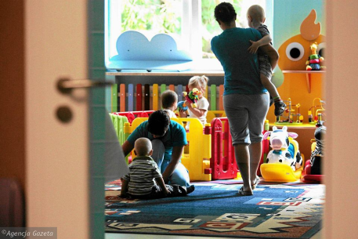
CP 4 – EFS +
Rynek pracy – c.d.
Wsparcie tworzenia i funkcjonowania podmiotów świadczących usługi opieki nad dziećmi do lat 3,
Wspieranie aktywizacji osób opiekujących się dziećmi do lat 3,
Wsparcie przedsiębiorców poprzez finansowanie usług rozwojowych obejmujących m.in.:
- działania szkoleniowe, doradcze oraz studia podyplomowe zaprojektowane zgodnie z oczekiwaniami i zdiagnozowanymi potrzebami przedsiębiorstw ukierunkowane na wzmocnienie ich potencjału i konkurencyjności,
- wsparcie doradczo-szkoleniowe dla właścicieli i kadry zarządzającej przedsiębiorstw wspomagające proces zmiany, w tym przekształcenia profilu działalności przedsiębiorstwa, optymalizacji procesów zarządzania oraz budowania strategii rozwoju przedsiębiorstwa
[wsparcie realizowane zgodnie z podejściem popytowym]

Slide 16
CP 4 – EFS +
Rynek pracy – c.d.
Opracowanie i wdrożenie programów ukierunkowanych na eliminowanie zdrowotnych czynników ryzyka w miejscu pracy, w tym działania szkoleniowe,
Opracowanie i wdrożenie regionalnych programów zdrowotnych dla specyficznych jednostek chorobowych zdefiniowanych jako istotny problem zdrowotny regionu, w tym działania zwiększające zgłoszenia na badania profilaktyczne.
Opracowanie i wdrożenie programów zdrowotnych z uwzględnieniem rehabilitacji medycznej ułatwiających powrót na rynek pracy

Slide 17
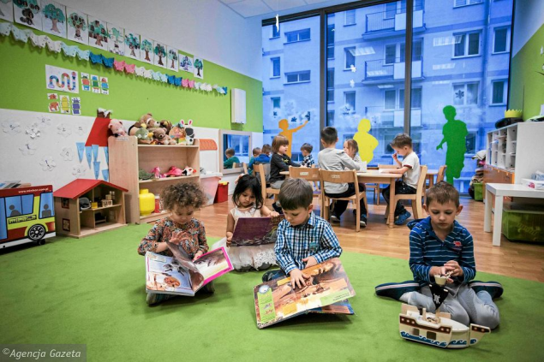
CP 4 – EFS +
Edukacja
Wsparcie na rzecz wychowania przedszkolnego:
- tworzenie nowych ośrodków wychowania przedszkolnego,
- wsparcie istniejących placówek wychowania przedszkolnego w zakresie generowania nowych miejsc przedszkolnych oraz poprawy jakości świadczenia usług edukacyjnych,
- wsparcie nauczycieli i innych pracowników pedagogicznych placówek wychowania przedszkolnego ukierunkowane na podniesienie kompetencji lub kwalifikacji,
- dostosowanie istniejących miejsc wychowania przedszkolnego do potrzeb dzieci z niepełnosprawnościami lub realizacja dodatkowej oferty edukacyjnej i specjalistycznej

Slide 18
CP 4 – EFS +
Edukacja – c.d.
Wsparcie na rzecz kształcenia ogólnego (od szkoły podstawowej do ponadpodstawowej) w zakresie m.in.:
- realizacja działań, ukierunkowanych na rozwijanie u uczniów kompetencji kluczowych i umiejętności uniwersalnych niezbędnych na rynku pracy,
- podniesienie kompetencji lub kwalifikacji nauczycieli oraz pracowników pedagogicznych,
- realizacja wysokiej jakości staży zawodowych dla uczniów szkół ponadpodstawowych we współpracy z pracodawcami,
- zindywidualizowane wsparcie uczniów o specjalnych potrzebach edukacyjnych, w tym uczniów młodszych i z niepełnosprawnościami,
- realizacja doradztwa edukacyjno-zawodowego związanego z wyborem dalszych kierunków kształcenia i uwzględniającego potrzeby rynku pracy,
- wsparcie uczniów zagrożonych przedwczesnym opuszczeniem systemu oświaty,
- tworzenie w szkołach warunków do nauczania opartego na metodzie eksperymentu.

Slide 19
CP 4 – EFS +
Edukacja – c.d.
Wsparcie dla szkół, uczniów, jak i otoczenia (np. rodziców) w zakresie wdrożenia programów profilaktycznych w edukacji, które pozwolą na sprawną realizację działań na rzecz przeciwdziałania, m.in. agresji i przemocy wśród uczniów, uzależnień

Slide 20
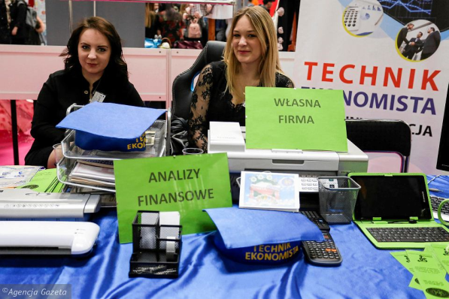
CP 4 – EFS +
Edukacja – c.d.
Wsparcie na rzecz kształcenia zawodowego (w tym policealnego) w zakresie:
- współpracy szkół i placówek kształcenia zawodowego z otoczeniem społeczno-gospodarczym,
- realizacja wysokiej jakości staży i praktyk zawodowych dla uczniów szkół i placówek kształcenia zawodowego we współpracy z pracodawcami,
- kształtowanie u uczniów szkół prowadzących kształcenie zawodowe kompetencji kluczowych i umiejętności uniwersalnych niezbędnych na rynku pracy.

Slide 21
CP 4 – EFS +
Edukacja – c.d.
Wsparcie osób dorosłych, które z własnej inicjatywy są zainteresowane zdobyciem lub uzupełnieniem kwalifikacji z zakresu ICT i języków obcych poprzez udział w szkoleniach i kursach zakończonych formalną oceną i/lub certyfikacją,
Doradztwo edukacyjno-zawodowe służące diagnozie potrzeb i możliwości osób dorosłych zainteresowanych z własnej inicjatywy udziałem w kształceniu ustawicznym,
Realizacja pozaszkolnych form kształcenia ustawicznego służących nabywaniu, podnoszeniu, uzupełnieniu kompetencji/kwalifikacji (w tym pożyczki na kształcenie).

Slide 22
CP 4 – EFS +
Włączenie społeczne
Aktywizacja społeczna osób zagrożonych wykluczeniem społecznym i marginalizowanych, ze szczególnym wykorzystaniem metod środowiskowych
Wsparcie na rzecz rehabilitacji społecznej i zawodowej osób z niepełnosprawnościami (w tym w ramach WTZ i ZAZ)
Wsparcie usług reintegracyjnych w istniejących podmiotach reintegracyjnych i tworzenie nowych jednostek reintegracyjnych (CIS, KIS, ZAZ, WTZ)
Działania na rzecz poprawy zdolności funkcjonowania w społeczeństwie oraz szans na wejście na rynek pracy osób przebywających/opuszczających pieczę zastępczą
Działania na rzecz poprawy zdolności funkcjonowania w społeczeństwie oraz szans na wejście na rynek pracy osób, wobec której zastosowano sądowy środek wychowawczy (m.in. placówkach młodzieżowych ośrodkach wychowawczych czy zakładach poprawczych) lub poprawczy

Slide 23
CP 4 – EFS +
Włączenie społeczne – c.d.
Wsparcie migrantów w szczególności kobiet i dzieci w zakresie aktywizacji społecznej oraz przygotowania odpowiednich warunków do życia i zatrudnienia
Kompleksowe wsparcie na rzecz poprawy dostępu do usług społecznych i zdrowotnych nad osobami starszymi oraz niesamodzielnymi, świadczone w lokalnej społeczności, m.in.:
- placówki wsparcia i opieki: dzienne domy pobytu, centra usług społecznych,
- działania na rzecz wsparcia deinstytucjonalizacji opieki medycznej (DDOMy centra zdrowia psychicznego, opieka długoterminowa, hospicyjna, paliatywna,),
- rozwój niestacjonarnych usług opiekuńczych i asystenckich: usługi opiekuńcze i specjalistyczne usługi opiekuńcze w miejscu zamieszkania, usługi dziennych opiekunów, wolontariat opiekuńczy, pomoc sąsiedzką, usługi asystenckie;
- „zielona opieka”- gospodarstwa opiekuńcze
- usługi opieki wytchnieniowej

Slide 24
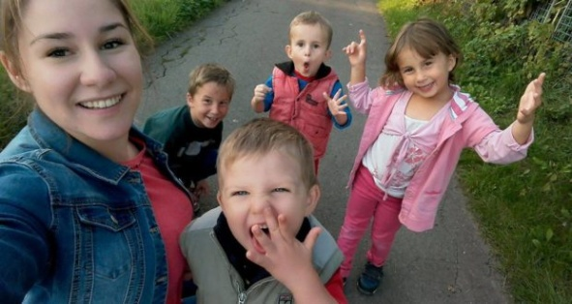
CP 4 – EFS +
Włączenie społeczne – c.d.
Usług wsparcia rodziny i pieczy zastępczej obejmujące:
a) usługi szkoleniowe, doradcze i specjalistyczne dla osób sprawujących rodzinną pieczę zastępczą oraz kandydatów do pełnienia rodzinnej pieczy zastępczej w ww. formach;
b) przejście z opieki instytucjonalnej do usług świadczonych w lokalnej społeczności poprzez tworzenie rodzinnych form pieczy zastępczej oraz placówek opiekuńczo-wychowawczych do 14 dzieci
c) działania służące wspieraniu rodzin i osób w wypełnianiu ról społecznych i opiekuńczo-wychowawczych realizowane przez placówki wsparcia dziennego, usługi asystenckie, rodziny wspierające;
d) poradnictwo rodzinne, obejmujące wsparcie rodziny naturalnej i zastępczej, a także terapię rodzinną,
e) działania na rzecz skutecznego i trwałego usamodzielnienia wychowanków pieczy zastępczej.

Slide 25
CP 4 – EFS +
Włączenie społeczne – c.d.
Usługi w mieszkaniach chronionych i wspomaganych
Usługi społeczne wspierające proces aktywizacji społeczno-zawodowej osób bezdomnych ora przeciwdziałanie wykluczeniu mieszkaniowemu osób zagrożonych bezdomnością w tym osób opuszczających zakłady karne, osób z zadłużeniem z tytułu najmu lokalu i innych
Innowacje społeczne na rzecz włączenia społecznego
Działania na rzecz wspierania rodziny (profilaktyka wykluczenia ze szczególnym uwzględnieniem dzieci i młodzieży)

Slide 26
CP 5
POTENCJAŁY ENDOGENICZNE W ZAKRESIE WSPARCIA INSTYTUCJI KULTURY
wsparcie miejsc promocji kultury (wsparcie infrastruktury na cele organizacji wydarzeń kulturalnych, tj. festiwali, wystaw, wydawnictw itp.),
organizacja wydarzeń kulturalnych i artystycznych i interdyscyplinarnych.
WSPIERANIE ROZWOJU TURYSTYKI W KONTEKŚCIE POTENCJAŁÓW ENDOGENICZNYCH
wsparcie rozwoju centrów/punktów informacji kulturalnej oraz turystycznej,
tworzenie, rozwój i udostępnianie oraz promocja parków kulturowych i szlaków kulturowych,
tworzenie i marketing regionalnych i lokalnych marek oraz sieciowych produktów turystycznych,
promocja dziedzictwa kulturowego i walorów środowiskowych regionu wraz z tworzeniem i promocją produktów tradycyjnych i regionalnych.

Slide 27
CP 5
REWITALIZACJA obszarów miejskich (dot. miast powyżej 5 tys. mieszkańców)
remont, przebudowa, rozbudowa , adaptacja, wyposażenie istniejących zdegradowanych budynków, obiektów (w tym zabytkowych) w celu przywrócenia lub nadania im nowych funkcji społecznych, kulturalnych, gospodarczych, edukacyjnych lub rekreacyjnych wraz z termomodernizacją budynków,
zagospodarowanie terenów i przestrzeni, w tym istniejących terenów zielonych, wraz z budową małej architektury, w celu przywrócenia lub nadania im nowych funkcji społecznych, kulturalnych, gospodarczych, edukacyjnych lub rekreacyjnych,
roboty budowlane, restauratorskie i konserwatorskie obiektów zabytkowych znajdujących się w rejestrze zabytków (w tym termomodernizacja), obiektów położonych w strefie ochrony konserwatorskiej - wraz z zagospodarowaniem terenu funkcjonalnie związanego z obiektem.

Slide 28
Terytorialny aspekt w perspektywie 2021-2027
Wymiar terytorialny w nowej perspektywie może być wdrażany, w oparciu o strategie rozwoju lokalnego lub terytorialnego, poprzez następujące instrumenty:
Zintegrowane Inwestycje Terytorialne
(ZIT)
Rozwój Lokalny Kierowany przez Społeczność
(RLKS)
Inne instrumenty terytorialne
(ATT)
Zintegrowany projekt powinien być realizowany na obszarze więcej niż jednej gminy i powinien dotyczyć współpracy w wymiarze funkcjonalnym, np. w zakresie transportu publicznego
Wzmocnienie społeczeństwa obywatelskiego poprzez realizacje małych projektów o charakterze lokalnym
Na przykład:
Programy rewitalizacji
Działania podejmowane w ramach PI 8b w perspektywie 2014-2020
Wypracowane w niektórych województwach specjalne instrumenty

Slide 29
Terytorialny aspekt w perspektywie 2021-2027
Strategie rozwoju lokalnego lub terytorialnego, zawierają następujące elementy:
obszar geograficzny, którego dotyczy dana strategia;
analizę potrzeb rozwojowych i potencjału danego obszaru;
opis zintegrowanego podejścia do stwierdzonych potrzeb rozwojowych i potencjału;
opis włączenia partnerów w przygotowanie strategii i jej wdrożenie.
Partnerstwo z właściwymi organami regionalnymi i lokalnymi obejmuje co najmniej następujących partnerów:
władze miejskie i inne organy publiczne;
partnerów gospodarczych i społecznych;
właściwe podmioty reprezentujące społeczeństwo obywatelskie, podmioty działające na rzecz ochrony środowiska, oraz podmioty odpowiedzialne za promowanie włączenia społecznego, praw podstawowych, praw osób niepełnosprawnych, równości płci i niedyskryminacji.

Slide 30
Terytorialny aspekt w perspektywie 2021-2027
ZIT
Poziom wojewódzki
ZIT lub ATT
Poziom regionalny/subregionalny
ATT
Poziom ponadlokalny (powiatowy)
RLKS
Poziom lokalny
ATT
Potencjały endogeniczne
ATT
Programy rewitalizacji
Koncepcja polityki terytorialnej w województwie kujawsko-pomorskim w nowej perspektywie

Slide 31
Dziękuję za uwagę

